Slide 1

Manual do Usuário

Slide 2
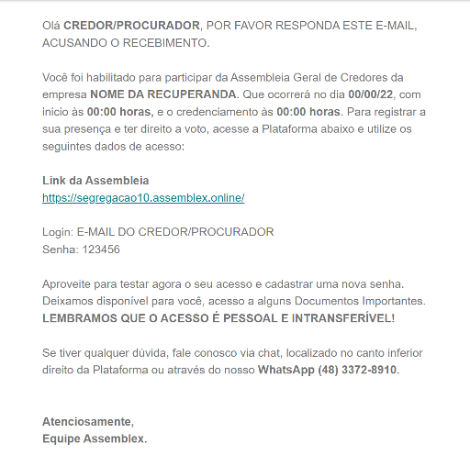

MANUAL DO USUÁRIO
A Administração Judicial do processo enviará à Plataforma Assemblex a lista de e-mails dos Participantes. Em seguida, a Plataforma Assemblex enviará um e-mail ao Participante contendo todas as informações necessárias para ingresso na Assembleia, incluindo sua senha de acesso à Plataforma.

Slide 3
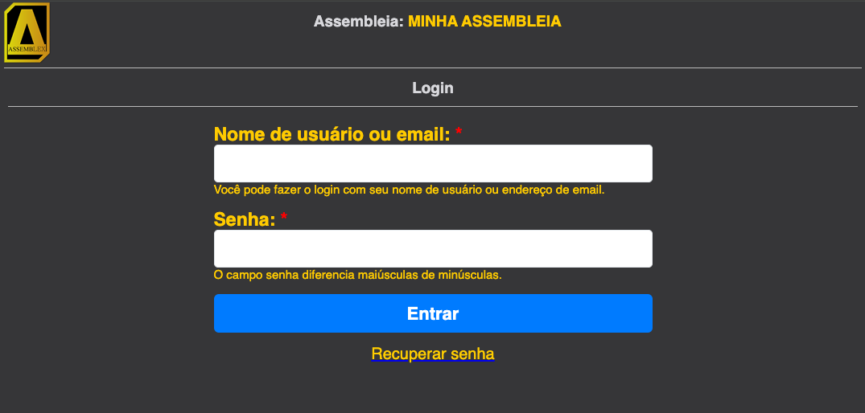
MANUAL DO USUÁRIO
Tela de login da
Plataforma Assemblex
Para efetuar o login, o Participante deve inserir o e-mail cadastrado e, no campo "Senha", informar a senha que lhe foi enviada por e-mail.

Slide 4
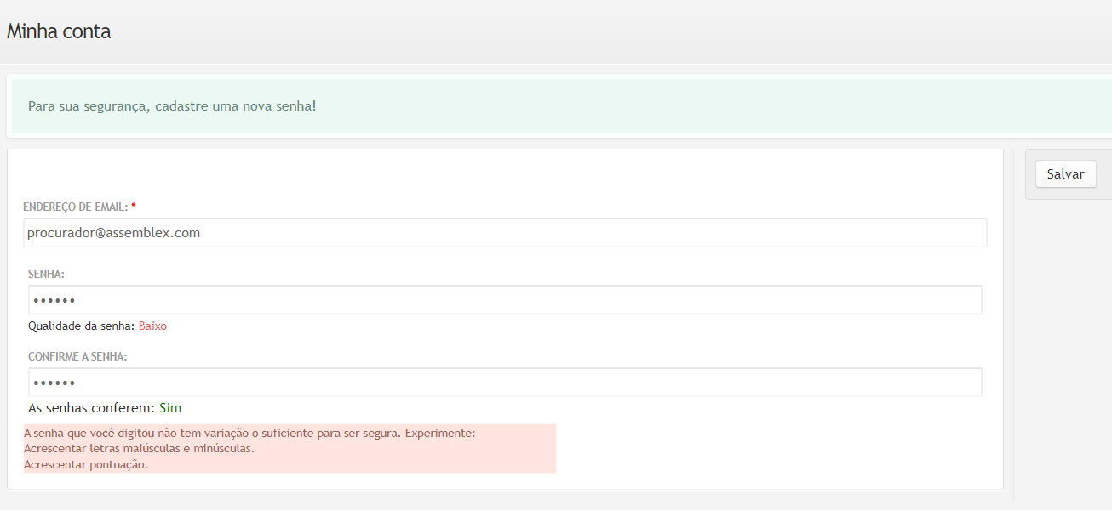
MANUAL DO USUÁRIO
Tela de Troca de Senha
Para garantir segurança, depois do primeiro login, o Participante é redirecionado para uma tela onde deve alterar a senha.

Slide 5
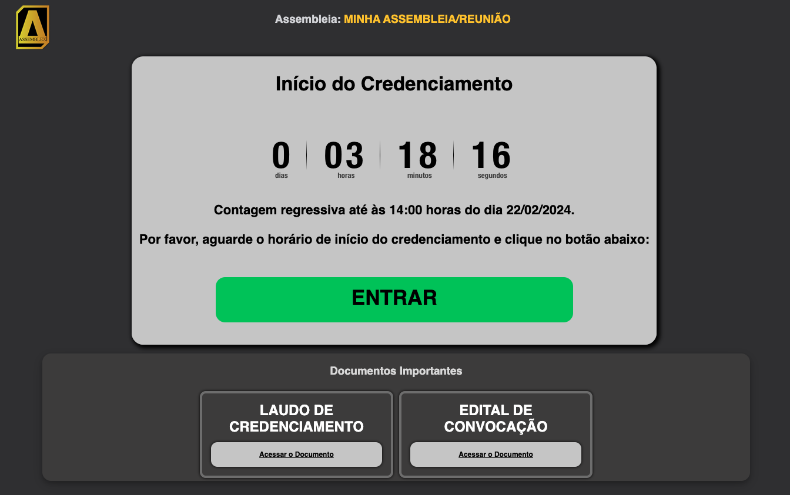
MANUAL DO USUÁRIO
Tela de Espera
Se o credenciamento ainda não estiver aberto, o Participante será direcionado para uma tela que exibirá o tempo restante até o início do credenciamento, juntamente com outros documentos.

Slide 6
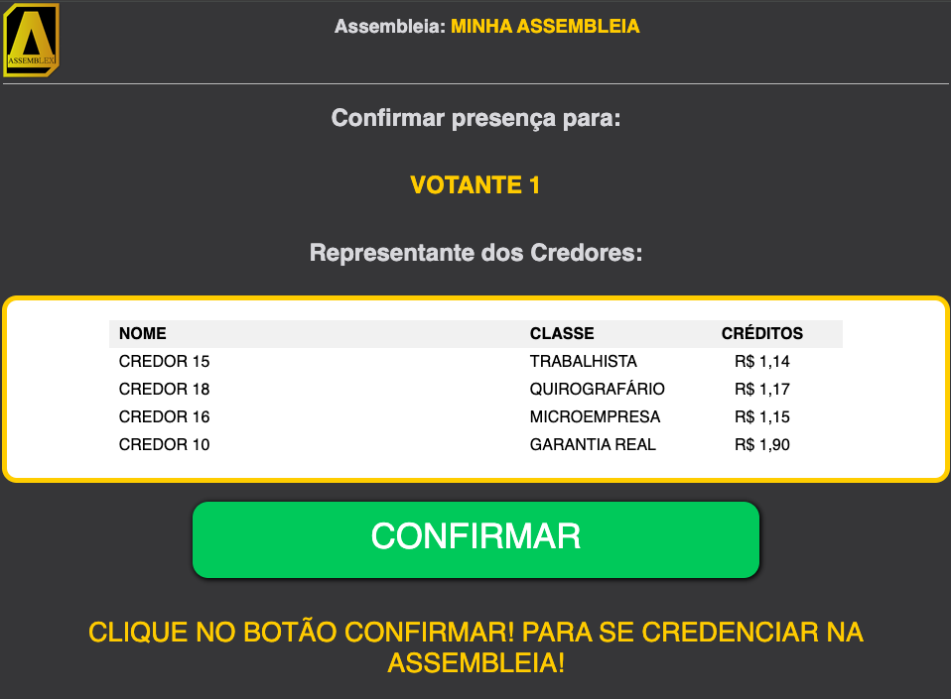
MANUAL DO USUÁRIO
Tela de Credenciamento
Caso o credenciamento esteja aberto, o Participante será redirecionado para a tela de confirmação de presença.

Slide 7
MANUAL DO USUÁRIO
Na tela de confirmação de presença, o Participante pode verificar todos os Credores representados e seus respectivos Créditos.

Slide 8

MANUAL DO USUÁRIO
Tela de Inicial da Plataforma
Logo após credenciado, O Participantes será automaticamente direcionado para a tela inicial da Plataforma Assemblex, onde exibe o menu à sua esquerda, e a direita o tutorial da Plataforma.

Slide 9
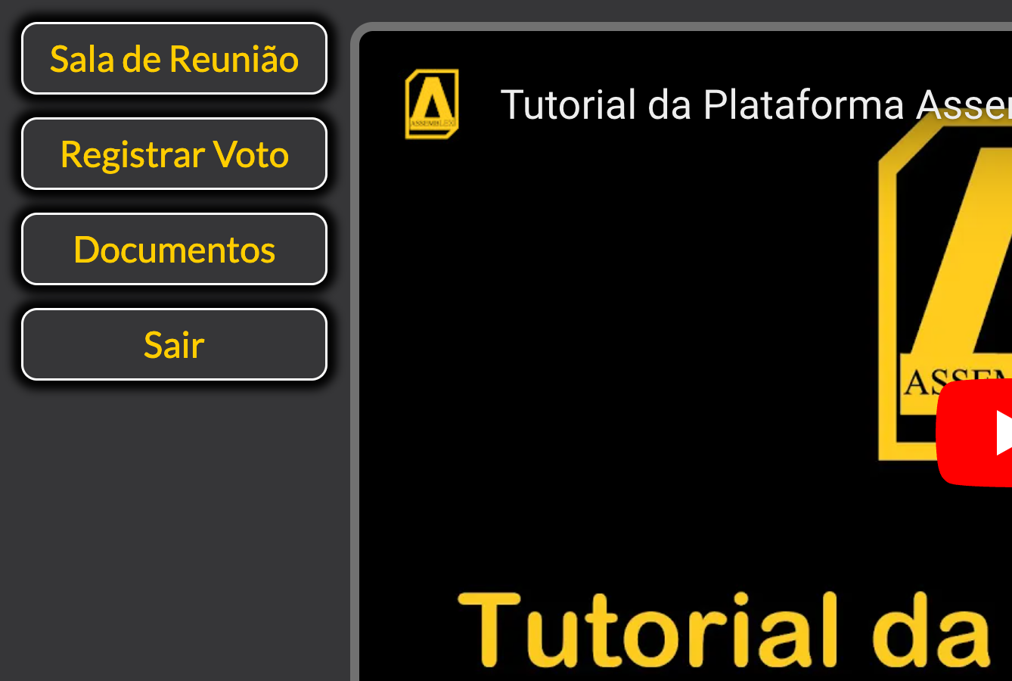
MANUAL DO USUÁRIO
Após confirmar a presença, é necessário que o Participante
ingresse na Sala De Reunião, para isso o mesmo deve clicar em: “Sala de Reunião”.

Slide 10
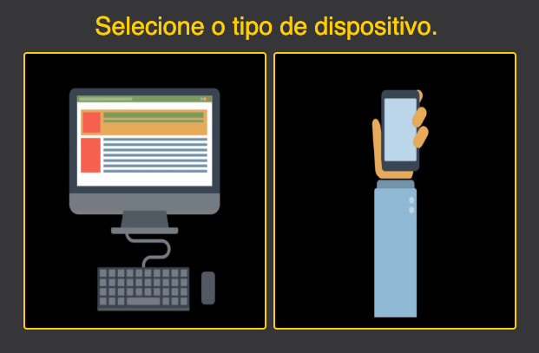
MANUAL DO USUÁRIO
Tela de Seleção de dispositivo
Clicar no dispositivo que estiver utilizando.

Slide 11
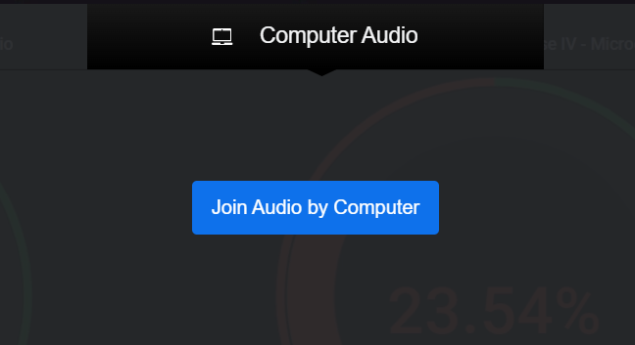
MANUAL DO USUÁRIO
Se estiver em um computador, clique em
“Entrar áudio por computador”, pode estar em inglês
“Join Audio by Computer”.

Slide 12
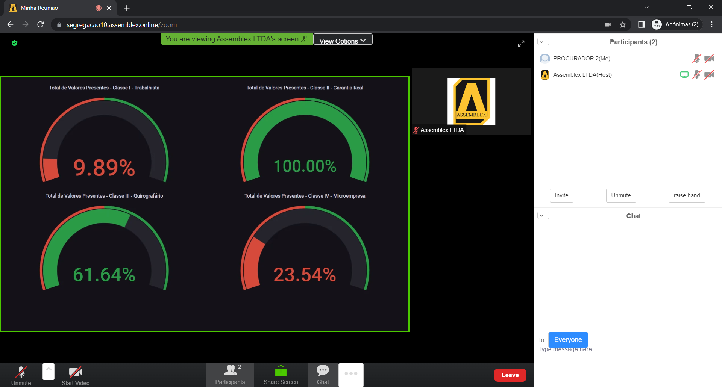
MANUAL DO USUÁRIO
Na sala de reunião durante todo o período de credenciamento, será reproduzido uma música de fundo e exibido o gráfico com o quórum de presença.

Slide 13
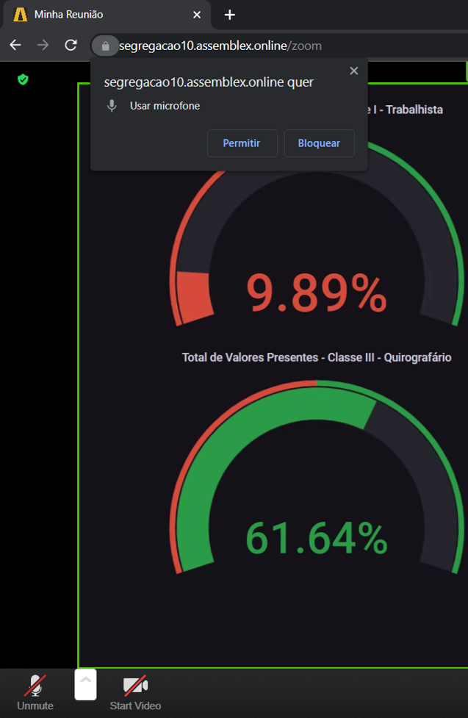

MANUAL DO USUÁRIO
Para habilitar o áudio e câmera, basta clicar nos ícones (microfone e câmera)
localizados no contato inferior esquerdo da tela. E na sequencia permitir o uso dos dispositivos.

Slide 14
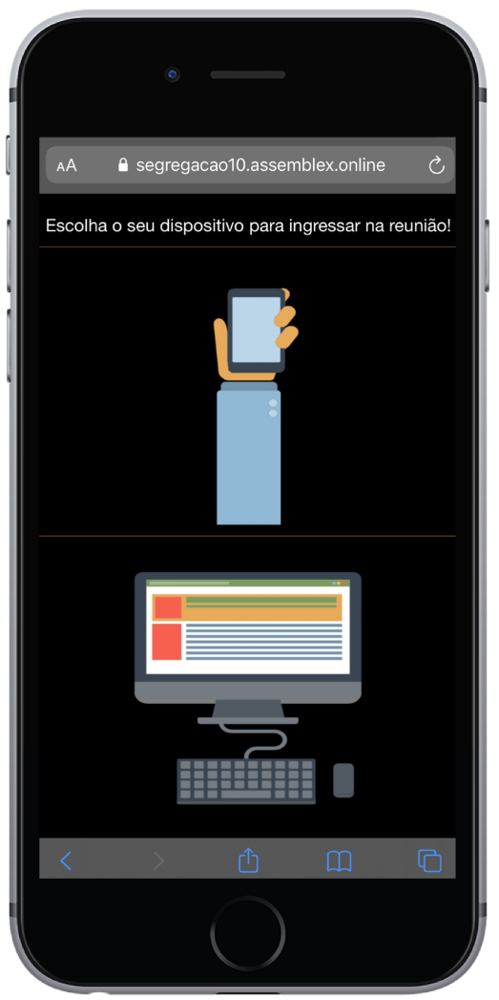
MANUAL DO USUÁRIO
Sala de Reunião Para Dispositivos Móveis
Se o dispositivo for um celular, basta clicar no ícone superior.

Slide 15
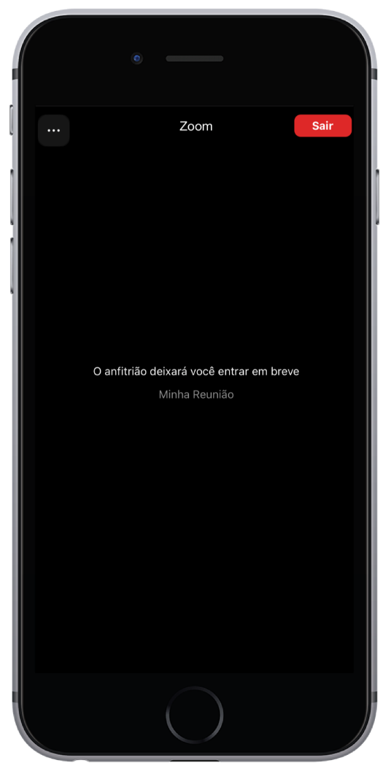
MANUAL DO USUÁRIO
Para ingressar na reunião bastar seguir os passos seguintes:
Passo 1
Aguarde o anfitrião
liberar seu acesso.

Slide 16
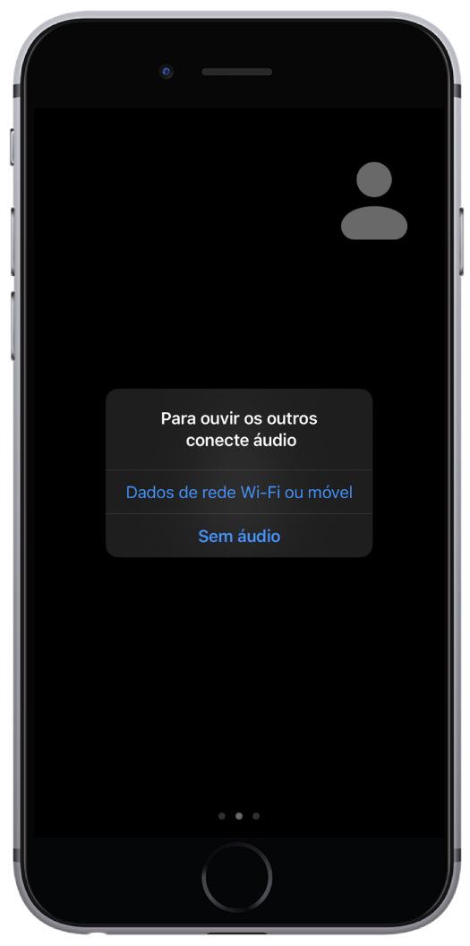
MANUAL DO USUÁRIO
Para ingressar na reunião bastar seguir os passos seguintes:
Passo 2
Clique em “Ligar
usando áudio da internet” Ou Dados de rede WI-FI ou móvel.

Slide 17
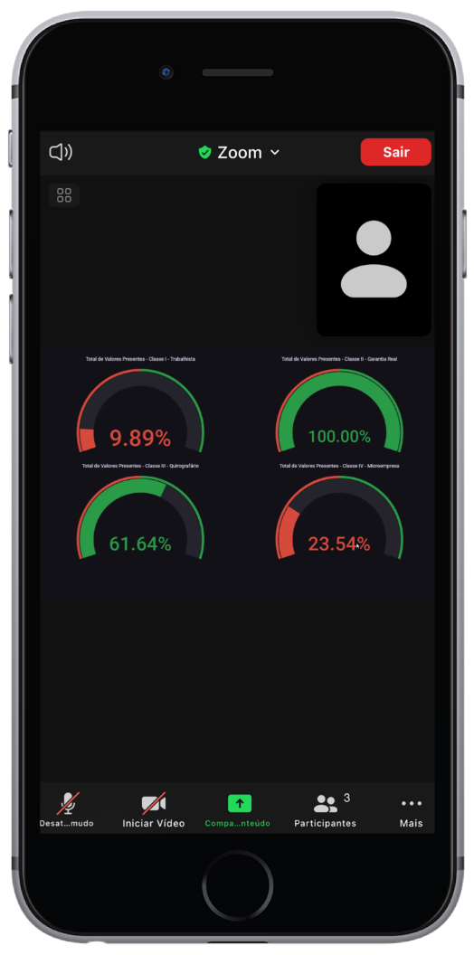
MANUAL DO USUÁRIO
Para ingressar na reunião bastar seguir os passos seguintes:
Passo 3
Aguardar o inicio da Assembleia. Uma música de fundo e o gráfico de quórum em apresentação.

Slide 18
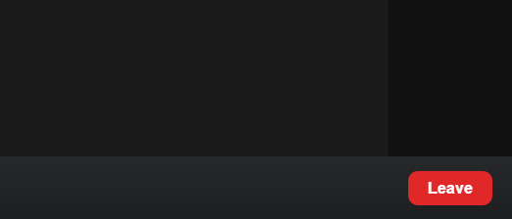
MANUAL DO USUÁRIO
Para efetuar seu voto, o Participante irá sair da sala de reunião do zoom;
Ao sair será automaticamente redirecionado para a página inicial da plataforma.
Votação pelo Computador
Sair da reunião,
poderá estar em inglês “Leave”.
Basta seguir
os passos informados.

Slide 19
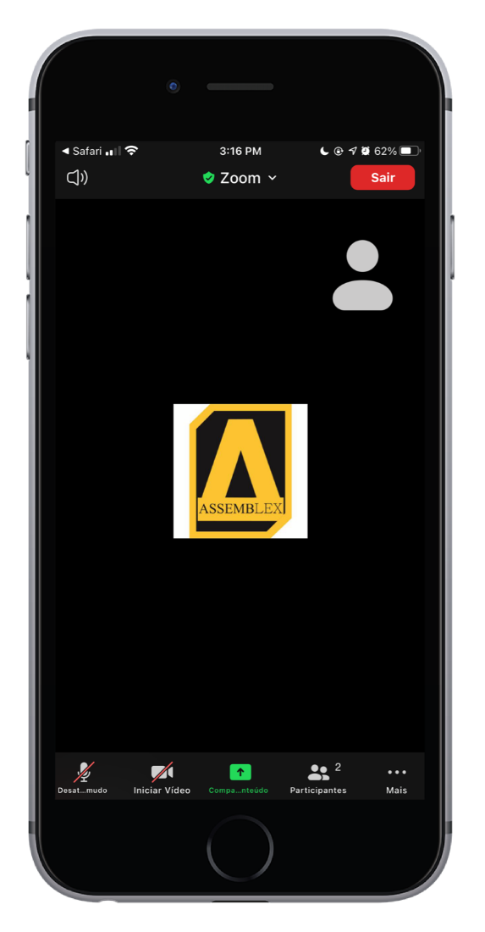
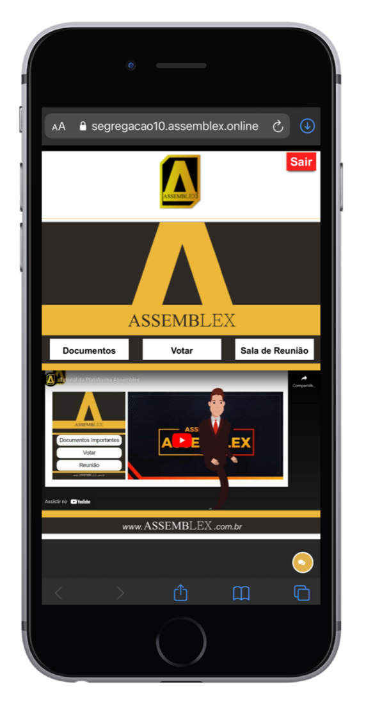
MANUAL DO USUÁRIO
Votação pelo Dispositivo Móvel
Para realizar o voto via celular, o Participante deverá alternar entre os aplicativos, alternando do app zoom meeting e retornar ao seu navegador, no qual acessou anteriormente para realizar o acesso. Assim estará na pagina inicial da plataforma.

Slide 20
MANUAL DO USUÁRIO
Assim que o Presidente autorizará a liberação da tela de votação, o Participante poderá acessada a tela de votação pelo botão “Registrar Voto”.
(Antes da liberação do Presidente, não é possível entrar na tela de votação).

Slide 21
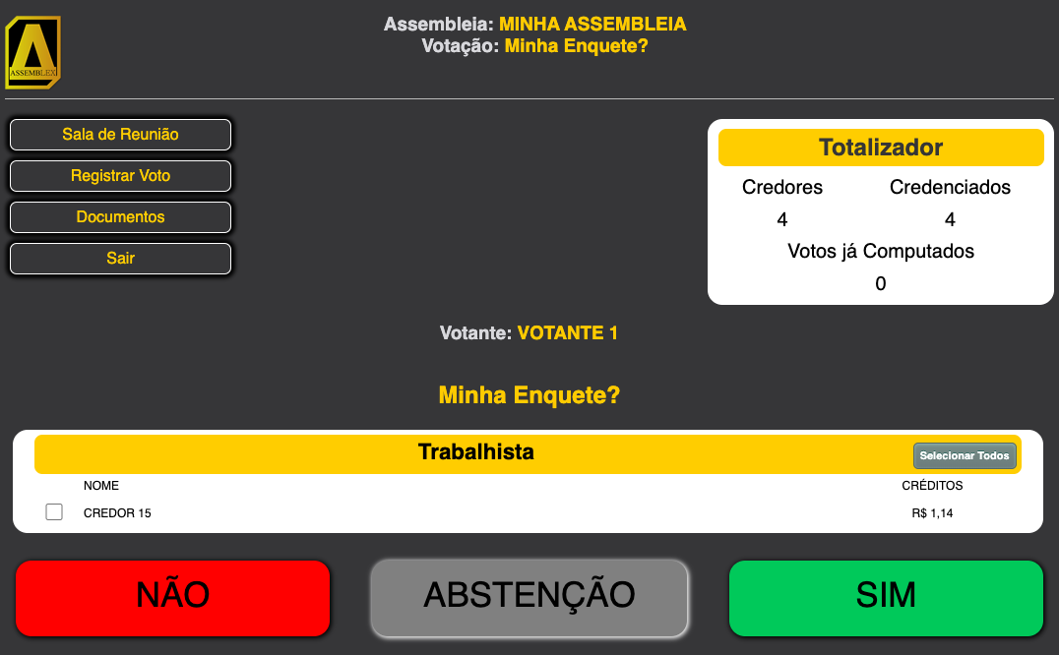
MANUAL DO USUÁRIO
Tela de Votação
O Participante, pode verificar a votação que está em pauta e confirmar seu voto.
“Sim”, “Não” ou “Abstenção”.

Slide 22
MANUAL DO USUÁRIO
O Participante pode verificar na parte superior, o total de Credor que representa, o número de Credores credenciados na Assembleia, ou seja, quem está apto a votar, e o número de votos já computados.

Slide 23
MANUAL DO USUÁRIO
O Participante deverá selecionar os Credores e escolher o seu voto,
“Sim”, “Não” ou “Abstenção”.

Slide 24
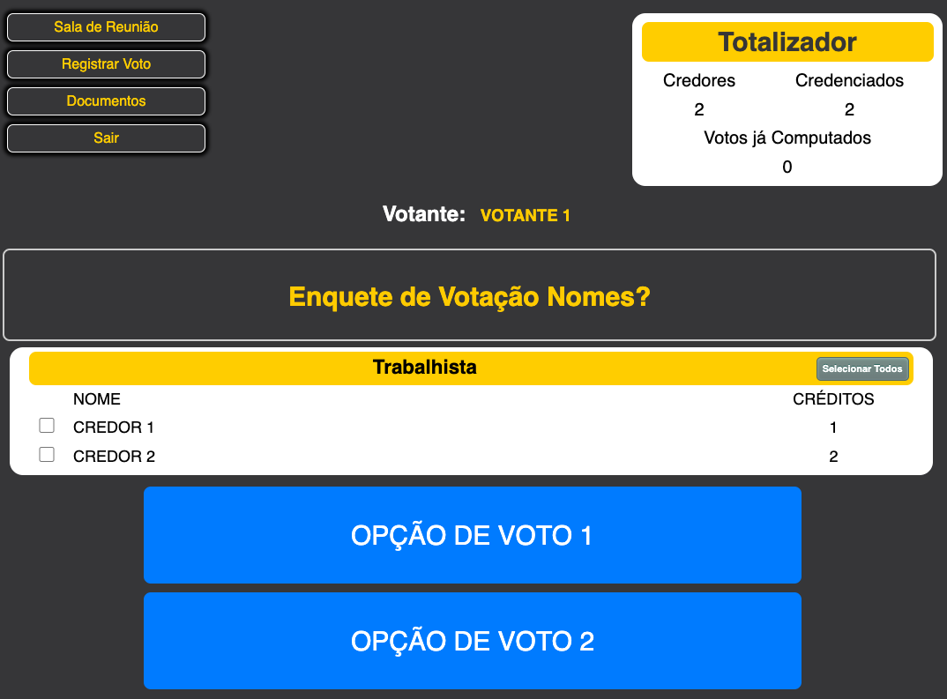
MANUAL DO USUÁRIO
Tela de Votação Nomes
Para Votações de Comite de Credores, ou outras Enquetes com múltiplas escolhas, o Participante deve selecionar o credor, e em seguida clicar na opção desejada.

Slide 25
MANUAL DO USUÁRIO
Tela Inicial da Plataforma
Após votar, o Participante é redirecionado para a tela inicial da Plataforma, e deverá retorna à sala de reunião, onde será lido resultado da votação, e se dará a continuidade do Ato.

Slide 26
MANUAL DO USUÁRIO
No Dispositivo Móvel (Celular), para retornar a sala de reunião, o Participante deverá alternar entre os aplicativos, alternando do navegador e retornar ao app zoom meeting.

Slide 27
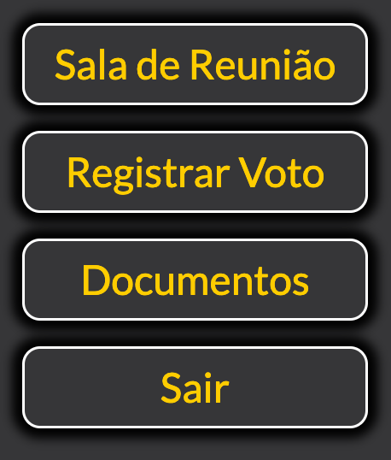
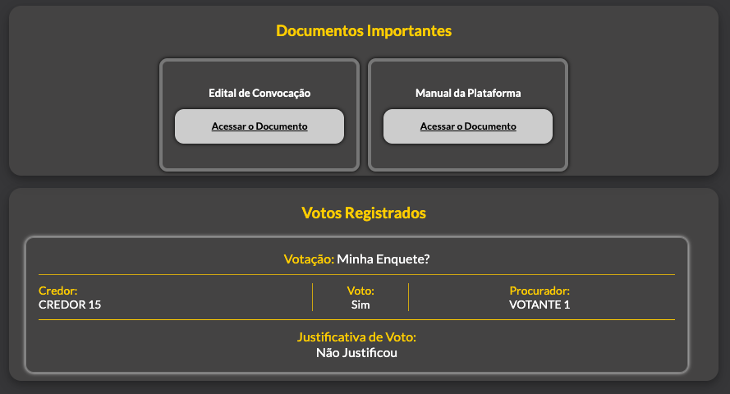
MANUAL DO USUÁRIO
Tela de Documentos
No botão “Documentos” do nosso menu, é possível visualizar documentos relacionados a Assembleia e também os votos após terem sidos registrados.

Slide 28

Em caso de eventual necessidade de auxílio, você pode contatar nosso Suporte Técnico Assemblex pelo ícone nas telas da plataforma.
Ou pelo nosso suporte via WhatsApp
+55 48 3372 8910
Obs: Somente mensagem de texto.
MANUAL DO USUÁRIO

Slide 29
Soluções Para Assembleias de Recuperação Judicial

